Slide 1
智能旅游行程规划系统的设计与实现
软件15002班
卞金玲
梦想，要比昨天走的更远

Slide 2
目录
项目背景
技术路线
系统分析与设计
目录
/contents
主要难点
结论

Slide 3
01
项目背景

Slide 4
我国旅游市场需求旺盛，大众已经逐步从过去线下旅行社打包服务的旅行体验中走了出来，更多开始运用线上工具，通过软件的科技化，配合相关的数据支撑，用户输入旅行需求、查看旅友游记搜集经验，在合理的数据匹配下，系统智能定位用户需求，帮助用户制定出一份合理的出行计划。
但与此同时，由于缺乏相关经验，如何制定出一份最合理的安排出行地点、出行时间、出行线路、旅途饮食住宿等一系列需求的行程规划，成为众多出游人最大的烦恼。

Slide 5
02
技术路线

Slide 6
01
Vue.js
只专注与视图层的轻量级的框架
数据的双向绑定 优点是减少了dom操作
组件化 和 响应式设计
02
Java SpringBoot
配置简单了
springboot内嵌了servlet容器，降低了对环境的要求
快速整合第三方框架，无需配置文件
03
Scala
静态编译，速度快
能融合到Hadoop生态圈

Slide 7
03
系统分析与设计

Slide 8
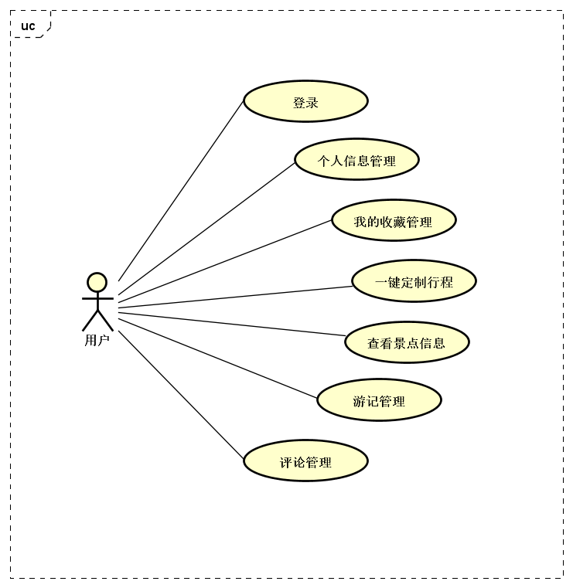
用例图

Slide 9
系统架构

Slide 10
04
主要难点

Slide 11

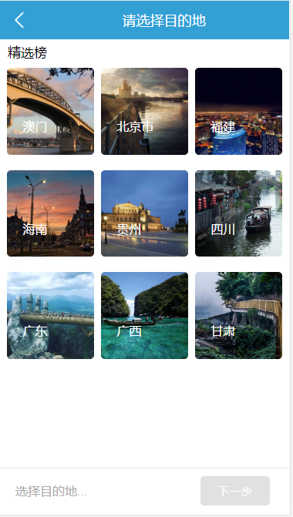
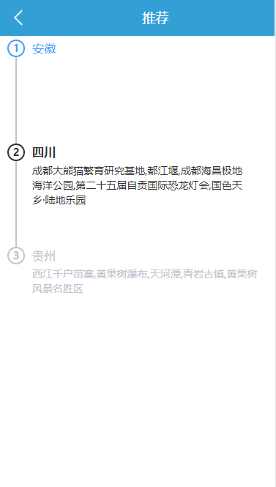

Slide 12
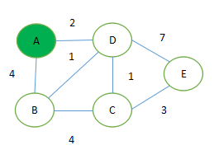
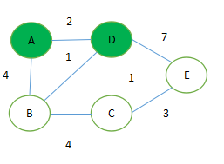
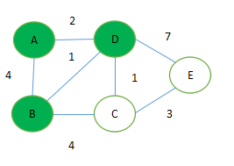



Dijkstra算法
S已求出最短路径的点以及A->长度
U未求出最短路径的点以及A->长度
(AD + D->B)=3 ? A->B= 4
U:{
A->B=4
A->C=$∞$
A->D=2
A->E=$∞$
}
S:{
A->A=0
A->D=2
A->B=3
}
U:{
A->C=$3$
A->E=$9$
}
S:{
A->A=0
}
S:{
A->A=0
A->D=2
}
U:{
A->B=3
A->C=$3$
A->E=9
}

Slide 13
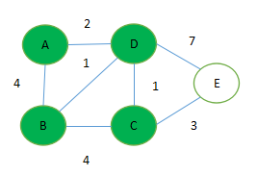
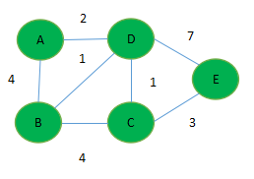

Dijkstra算法
S已求出最短路径的点以及A->长度
U未求出最短路径的点以及A->长度
S:{
A->A=0
A->D=2
A->B=3
A->C=3
}
S:{
A->A=0
A->D=2
A->B=3
A->C=3
A->E=6
}
U:{
}
U:{
A->E=$9$
}

Slide 14
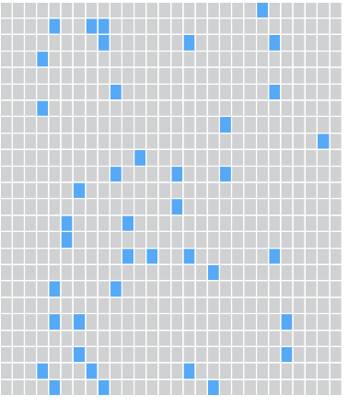
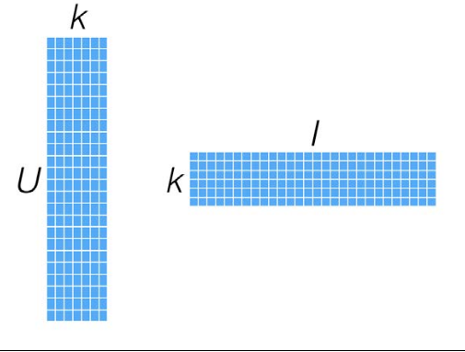
协同过滤推荐算法-ALS算法
景点信息
用户信息
景点信息
用户信息

Slide 15
05
结论

Slide 16
感谢各位聆听

